Slide 1

第一讲：绪 论
《神经网络与深度学习》
师 佳
化学化工学院
化学工程与生物工程系

Slide 2
纲 要
人工智能简介
机器学习概论
神经网络概论

Slide 3
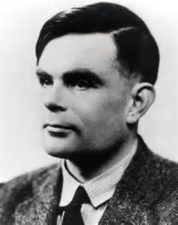
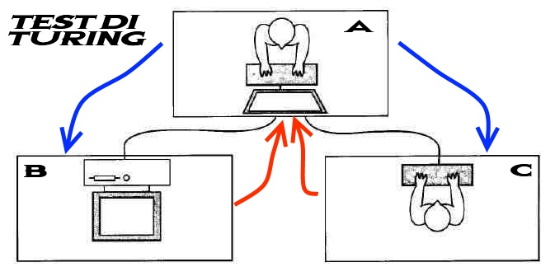
人工智能简介
什么是人工智能？
智能：人类大脑的思维活动统称为智能，包括：感知、记忆、学习、推理、决策、认知等
人工智能(Artificial Intelligence:AI)就是让机器具有人类的智能。
图灵测试：一个人在不接触对方的情况下， 通过一种特殊的方式和对方进行一系列的问答． 如果在相当长时间内， 他无法根据这些问题判断对方是人还是计算机， 那么就可以认为这个计算机是智能的。—Alan Turing---Alan Turing [1950]《Computing Machinery and Intelligence》

Slide 4
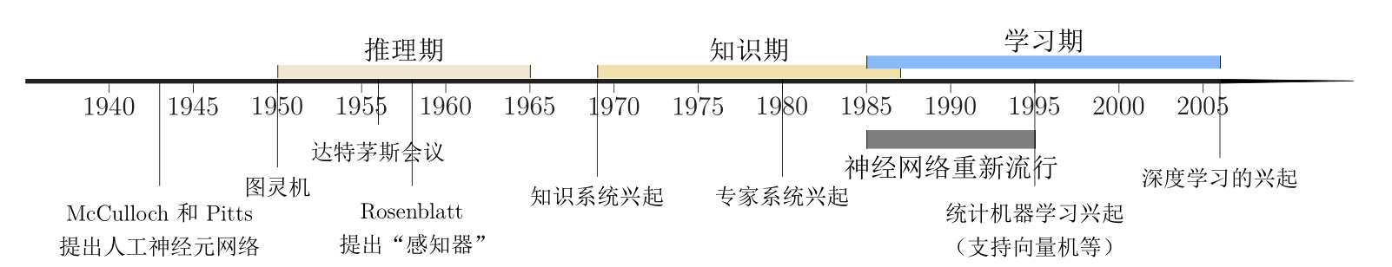
人工智能简介
图灵测试指明了人工智能的研究范畴
感知：模拟人的感知能力，对外部刺激信息（视觉和语音等）进行感知和加工（计算机视觉、语音信息处理、模式识别等）
学习：模拟人的学习能力，主要研究如何从样例或从与环境的交互中（监督学习、无监督学习、强化学习等）
认知：模拟人的认知能力（知识表示、自然语言理解、逻辑推理、智能规划、决策等）
人工智能的发展历史

Slide 5
人工智能简介
人工智能研究的两大流派
符号主义：从功能出发来实现人类智能，又称逻辑主义、心理学派或计算机学派；两个基本假设：1、信息可以用符号来表示；2、符号可以通过显式的规则（比如逻辑运算）来操作。代表成果：知识系统、专家系统等，特点：可解释性强
连接主义： 从结构出发来实现人类智能，又称仿生学派或生理学派，认为人类的认知过程是由大量简单神经元构成的神经网络中的信息处理过程。代表成果：人工神经网络、深度学习，特点：表达能力和自适应能力强，可解释性差
深度学习主要采用连接主义模型

Slide 6
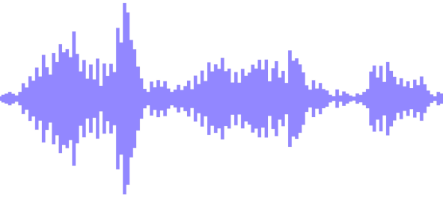

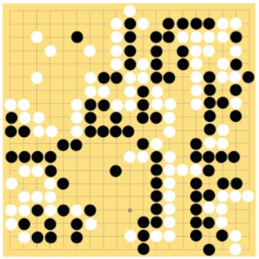
机器学习概论
何为机器学习(Machine Learning: ML)？
是指从有限的观测数据中学习（或“猜测”）出具有一般性的规律， 并利用这些规律对未知数据进行预测的方法。
是人工智能的一个重要分支。
机器学习的目标是构建一个具有预测和决策能力的映射函数
语音识别
“你好”
智能决策
图像识别
“三只猫”
“6-5”
“Hello”
“你好”
机器翻译

Slide 7
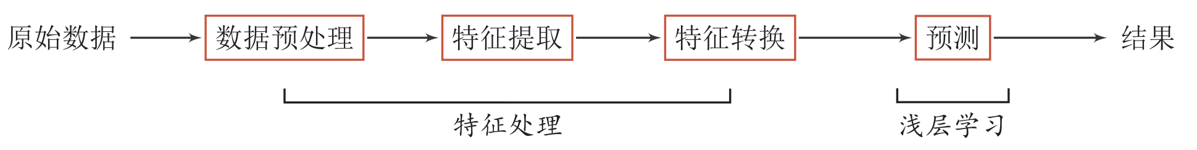
机器学习概论
机器学习的一般流程？
主要方法
线性判别 主元分析 ….
对进行初步的数据的原始形式数据清理和加工
提取对特定机器学习任务有用的高质量特征
对特征进行进一步的筛选以获取关键特征
预测函数学习
缺点
浅层学习 人工干预 依赖经验
特征工程

Slide 8
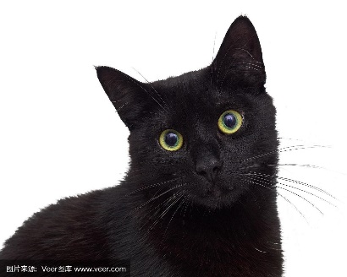





机器学习概论
人工智能的挑战之一：语义鸿沟
人们对文本、图像的理解无法从字符串或者图像的底层特征直接获得
底层特征
高层语义
=“猫“
=“惊讶“
=“思念“

Slide 9

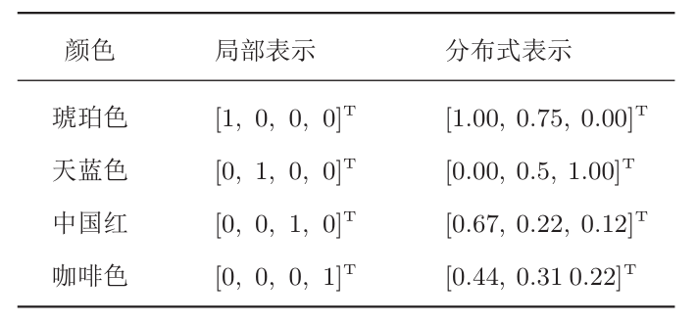
机器学习概论
数据表示是机器学习的核心问题
表示学习（ Representation Learning）
什么是数据好的表示？
如何自动从数据中学到好的表示？
一个好的表示具有以下几个优点：
应该具有很强的表示能力。
应该使后续的学习任务变得简单。
应该具有一般性，是任务或领域独立的。
特征提取VS表示学习
特征提取：基于任务或先验对去除无用特征
表示学习：通过深度模型学习高层语义特征
颜色的表示方法

Slide 10

机器学习概论
通过构建具有一定“深度”的模型，可以让模型来自动学习好的特征表示（从底层特征，到中层特征，再到高层特征），从而最终提升预测或识别的准确性。
所谓“深度” 是指原始数据进行非线性特征转换的次数
$$y=f\left(x\right)$$
𝑦=𝑓(𝑥)
$$y=f2(f1\left(x\right))$$
𝑦=𝑓²(𝑓¹(𝑥))
$$y=f5(f4(f3(f2(f1\left(x\right)))))$$
𝑦=𝑓⁵(𝑓⁴(𝑓³(𝑓²(𝑓¹(𝑥)))))
…
浅层学习
深度学习
$fl\left(x\right)$为任意非线性函数，不一定连续。
当$fl\left(x\right)$连续时， 比如$fl\left(x\right)=σ\left(Wlfl−1\left(x\right)\right)$，这个复合函数称为神经网络。

Slide 11
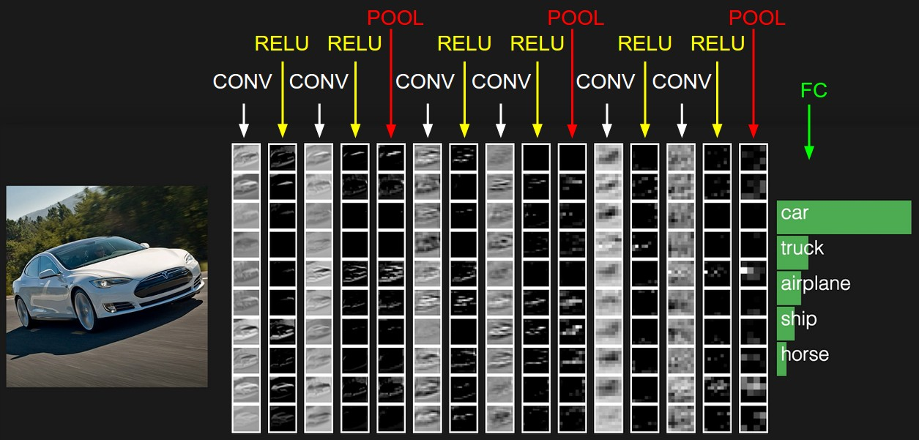
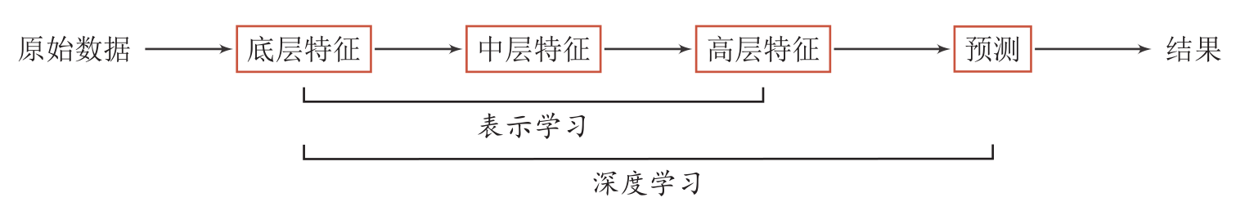
机器学习概论
深度学习的处理流程

Slide 12
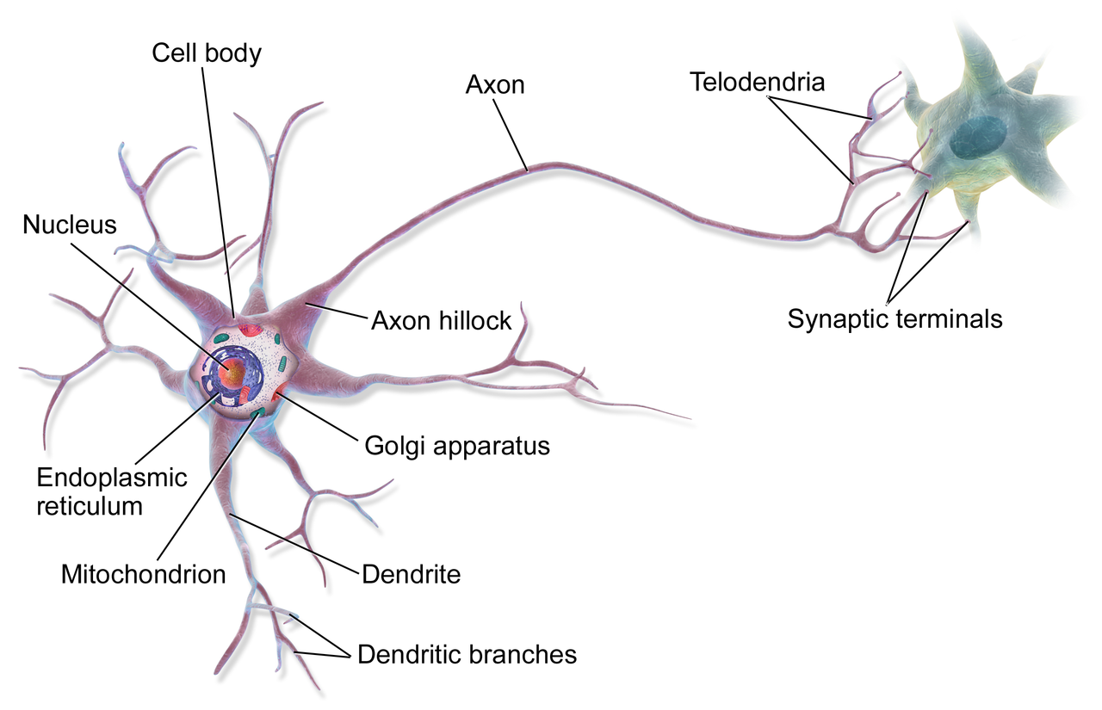
神经网络概论
生物神经元是构成人脑的基本单元
人脑有两种记忆：长期记忆和短期记忆。短期记忆持续时间不超过一分钟。如果一个经验重复足够的次数，此经验就可储存在长期记忆中。
短期记忆转化为长期记忆的过程就称为凝固作用。
人脑中的海马区为大脑结构凝固作用的核心区域
赫布法则(Hebb’s Rule)：
当神经元 A的一个轴突和神经元B很近，足以对它产生影响，并且持续地、重复地参与了对神经元B的兴奋，那么在这两个神经元或其中之一会发生某种生长过程或新陈代谢变化，以致于神经元A作为能使神经元B兴奋的细胞之一，它的效能加强了。
人脑大约有860亿个神经元

Slide 13
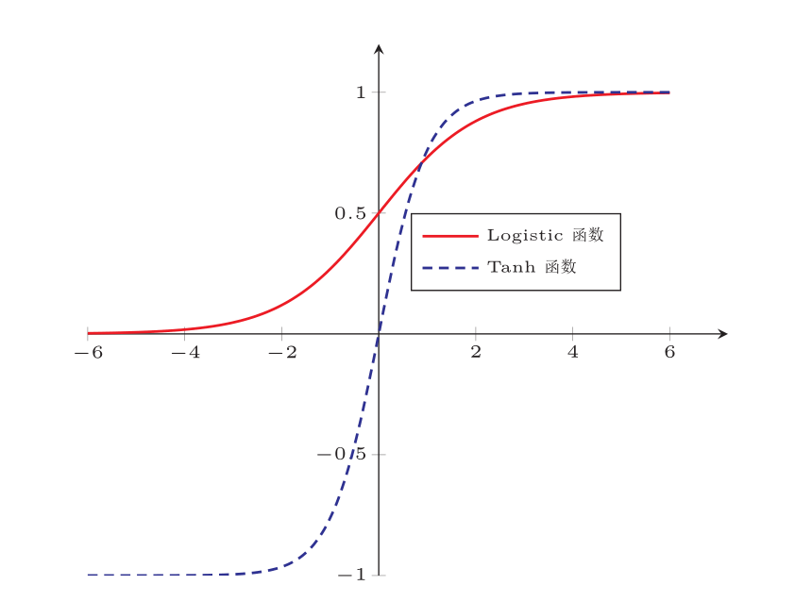
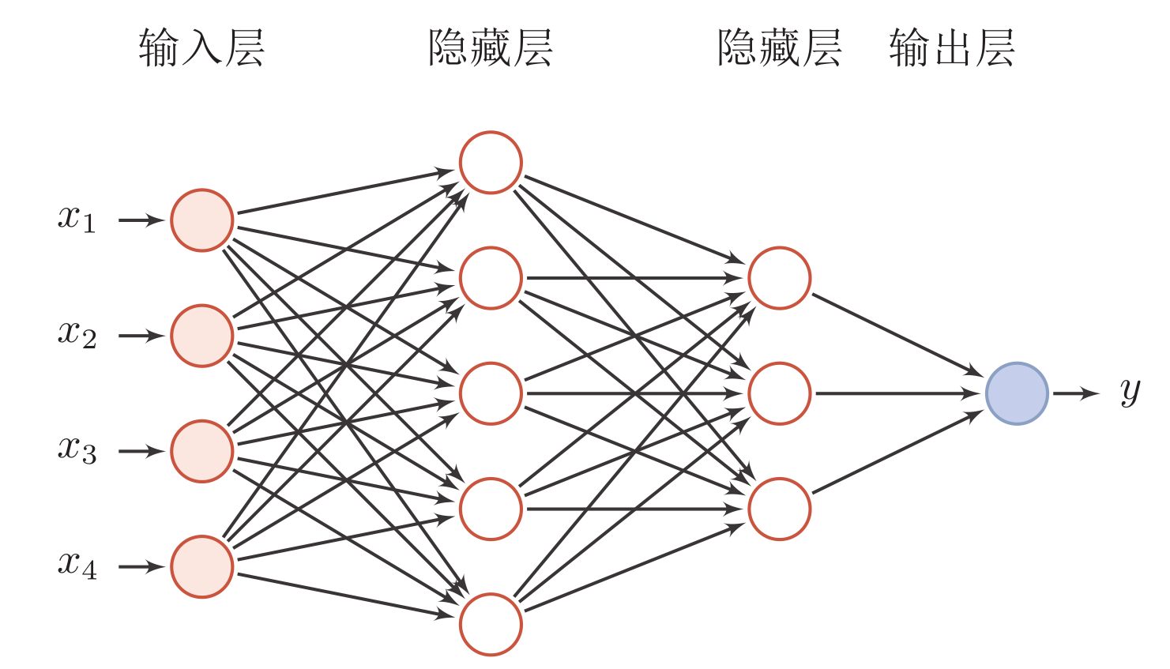
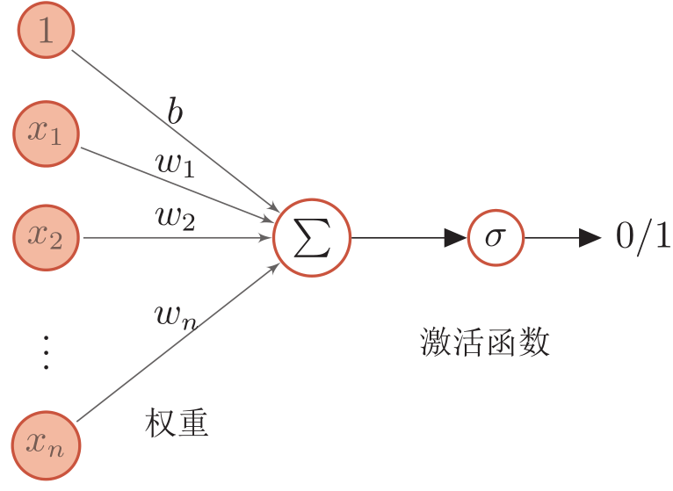
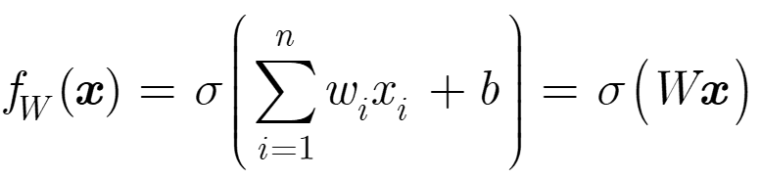
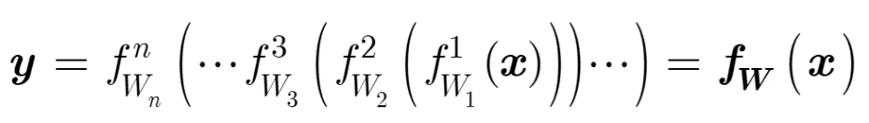
神经网络概论
人工神经元
人工神经网络

Slide 14
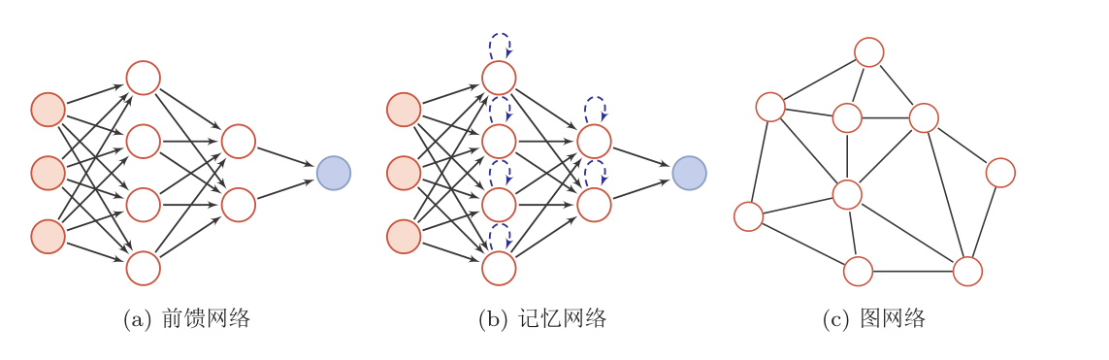
神经网络概论
人工神经网络是为模拟人脑神经网络而设计的一种计算模型，在设计上需要考虑如下三方面：
神经元的激活规则：主要是指神经元输入到输出之间的映射关系，一般为非线性函数。
网络的拓扑结构：不同神经元之间的连接关系。
学习（训练）算法：通过训练数据来学习神经网络的参数。
人工神经网络由神经元模型构成，具有并行分布结构

Slide 15
神经网络概论
神经网络发展史
第一阶段：模型提出（1943-1969）
在1943年，心理学家Warren McCulloch和数学家Walter Pitts和最早描述了一种理想化的人工神经网络，并构建了一种基于简单逻辑运算的计算机制。他们提出的神经网络模型称为MP模型。
阿兰·图灵在1948年的论文中描述了一种“B型图灵机”。(赫布型学习)
1951年，McCulloch和Pitts的学生Marvin Minsky建造了第一台神经网络机，称为SNARC。
Rosenblatt [1958]最早提出可以模拟人类感知能力的神经网络模型，并称之为感知器（Perceptron），并提出了一种接近于人类学习过程（迭代、试错）的学习算法。

Slide 16
神经网络概论
神经网络发展史
第二阶段：冰河期（1969-1983）
1969年，Marvin Minsky出版《感知器》一书，书中论断直接将神经网络打入冷宫，导致神经网络十多年的“冰河期”。他们发现了神经网络的两个关键缺陷：
基本感知器无法处理异或逻辑。
电脑没有足够的能力来处理大型神经网络所需要的很长的计算时间。
1974年，哈佛大学的Paul Webos发明反向传播算法，但当时未受到应有的重视。
1980年，Kunihiko Fukushima（福岛邦彦）提出了一种带卷积和子采样操作的多层神经网络：新知机（Neocognitron）

Slide 17
神经网络概论
神经网络发展史
第三阶段：反向传播算法引起的复兴（1983-1995）
1983年，物理学家John Hopfield对神经网络引入能量函数的概念，并提出了用于联想记忆和优化计算的网络（称为Hopfield网络），在旅行商问题上获得当时最好结果，引起轰动。
1984年，Geoffrey Hinton提出一种随机化版本的Hopfield网络，即玻尔兹曼机。
1986年， David Rumelhart和James McClelland对于联结主义在计算机模拟神经活动中的应用提供了全面的论述，并重新发明了反向传播算法。
1986年，Geoffrey Hinton等人将引入反向传播算法到多层感知器
1989 年，LeCun等人将反向传播算法引入了卷积神经网络，并在手写体数字识别上取得了很大的成功。

Slide 18
神经网络概论
神经网络发展史
第四阶段：流行度降低（1995-2006）
在20世纪90年代中期，统计学习理论和以支持向量机为代表的机器学习模型开始兴起。
相比之下，神经网络的理论基础不清晰、优化困难、可解释性差等缺点更加凸显，神经网络的研究又一次陷入低潮。

Slide 19
神经网络概论
神经网络发展史
第五阶段：深度学习的崛起（2006-？）
2006年，Hinton等人发现多层前馈神经网络可以先通过逐层预训练，再用反向传播算法进行精调的方式进行有效学习。
深度神经网络在语音识别和图像分类等任务上的巨大成功。
2013年，AlexNet：第一个现代深度卷积网络模型，是深度学习技术在图像分类上取得真正突破的开端。
AlexNet不用预训练和逐层训练，首次使用了很多现代深度网络的技术
随着大规模并行计算以及GPU设备的普及，计算机的计算能力得以大幅提高。此外，可供机器学习的数据规模也越来越大。在计算能力和数据规模的支持下，计算机已经可以训练大规模的人工神经网络。

Slide 20
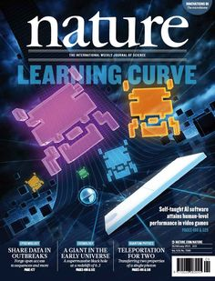
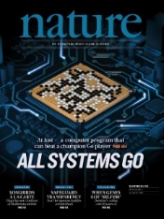
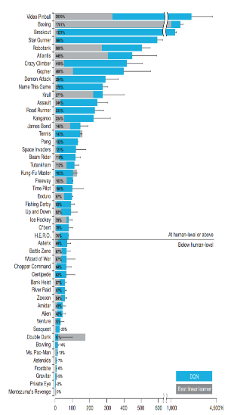
神经网络概论
深度学习革命
里程碑事件
1958 年 Rosenblatt 感知器
1969 年 Minsky XOR
1986 年 Hinton、LeCun 人工神经网络（BP 算法）
1998 年 LeCun 卷积神经网络
2006 年 Hinton 深度网络
AI成就
语音识别：可以使得词错误率从1/4下降到1/8
计算机视觉：目标识别、图像分类等、AlexNet
自然语言处理：分布式表示、机器翻译、问题回答等
信息检索、社会化网络
智能决策：Alpha Go、Alpha Zero
Nature 2015
Nature 2016
深度强化学习

Slide 21
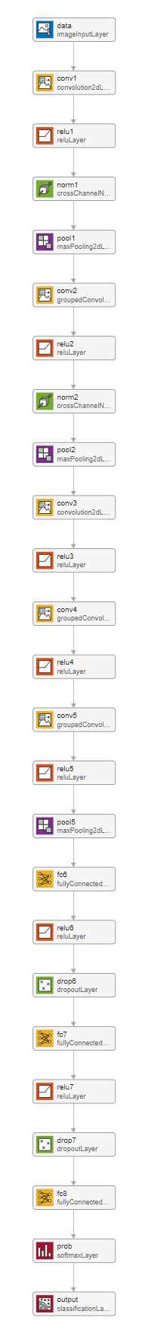
神经网络概论
神经网络与深度学习
神经网络：一种以（人工）神经元为基本单元的模型
深度学习：一类机器学习问题，主要解决贡献度分配问题。
神经网络
深度学习
神经网络天然不是深度学习，但深度学习天然是神经网络。
AlexNet模型

Slide 22









神经网络概论
常用深度学习框架
简易和快速的原型设计
自动梯度计算
无缝CPU和GPU切换

Slide 23
课后作业
学习附录A、B、C、D、E

Slide 24
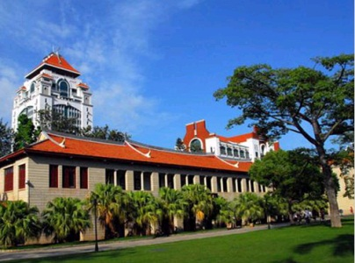
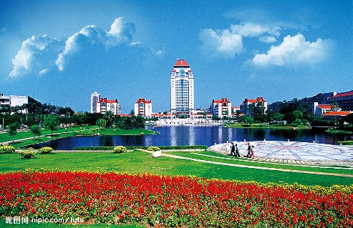

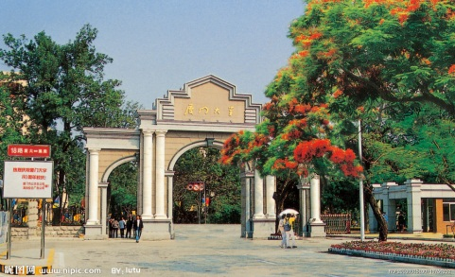

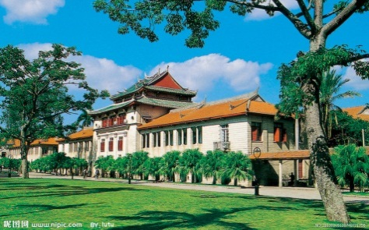
谢 谢

